Slide 1


实验十 暴力破解攻击
华中科技大学 ROS创新实践教学
日期：2025.03
内容：暴力破解攻击

Slide 2
0
概述
暴力破解
了解
使用
常用工具
编写
破解算法

Slide 3
0
概述
暴力破解（Brute Force Attack）是一种通过系统性地尝试所有可能的密码组合来破解账户或系统的攻击方法。它的核心思想是“穷举”，即利用自动化工具不断提交不同的密码，直到找到正确的凭证。这种方法虽然简单，但其效率高度依赖于密码的复杂度和系统的防御机制。在实验中，各位同学将分别通过使用工具和编写脚本两种方式模拟暴力破解的过程，深入理解其工作原理及防御策略。
暴力破解可以分为以下几种类型：
普通暴力破解：尝试所有可能的字符组合（如从000000到999999）。适用于短密码，但耗时较长。
字典攻击：使用预定义的密码列表（如password、123456等），效率更高，因为利用了人类设置密码的常见模式。
混合攻击：结合字典攻击和随机字符（如admin123），进一步扩大破解范围。

Slide 4
1
第一关——实验准备与环境配置
hydra是著名黑客组织thc的一款开源的暴力密码破解工具，可以在线破解多种密码。
终端中运行以下命令，安装hydra
sudo apt-get install libssl-dev libssh-devlibidn11-dev libpcre3-dev libgtk2.0-dev libmysqlclient-dev libpq-dev libsvn-devfirebird2.1-dev libncp-dev hydra

Slide 5
2
第二关——工具学习与原理理解
hydra使用介绍
基本格式
hydra [[[-l LOGIN|-L FILE] [-p PASS|-PFILE]] | [-C FILE]] [-e nsr] [-o FILE] [-t TASKS] [-M FILE [-T TASKS]] [-wTIME] [-W TIME] [-f] [-s PORT] [-x MIN:MAX:CHARSET] [-SuvV46][service://server[:PORT][/OPT]]

Slide 6
2
第二关——工具学习与原理理解
hydra使用介绍
常用参数
-l LOGIN 指定破解的用户名称，对特定用户破解。
-L FILE 从文件中加载用户名进行破解。
-p PASS小写p指定密码破解，少用，一般是采用密码字典。
-P FILE 大写字母P，指定密码字典。
-e ns 可选选项，n：空密码试探，s：使用指定用户和密码试探。
-C FILE 使用冒号分割格式，例如“登录名:密码”来代替-L/-P参数。
-t TASKS 同时运行的连接的线程数，每一台主机默认为16。
-M FILE 指定服务器目标列表文件一行一条
-h 更多的命令行选项（完整的帮助）

Slide 7
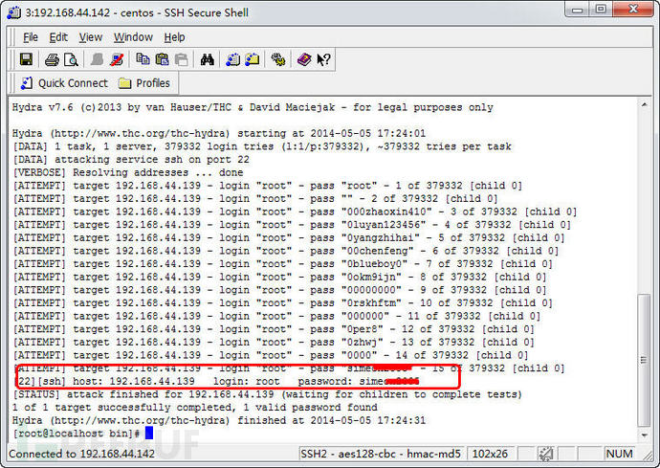
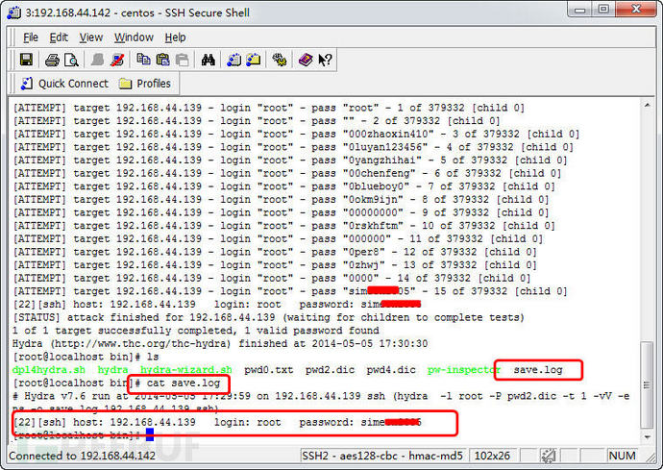
2
第二关——工具学习与原理理解
使用hydra进行暴力破解
hydra -l 用户名 -p 密码字典 -t 线程 -vV -e ns ip ssh

Slide 8
3
第三关——脚本编写，实现攻击
【任务】自主编写python脚本，分别实现密码字典生成和暴力破解攻击。
密码字典生成：目标密钥由本组同学的姓全拼+名首字母+学号三部分随机组合而成，编写脚本生产密码字典。
暴力破解攻击：可以参考使用此前安装的paramiko库，在程序中进行ssh登录尝试。

Slide 9

4
思考
1. 暴力破解的原理和过程？
2. 从用户角度，如何防范暴力破解攻击？
3. 从设计者角度，如何防范暴力破解攻击？

Slide 10
THANK YOU

